Slide 1
Visão Computacional
Adriner Maranho de Andrade
Jorge Guilherme Kohn
Fabio Luiz Fischer

Slide 2

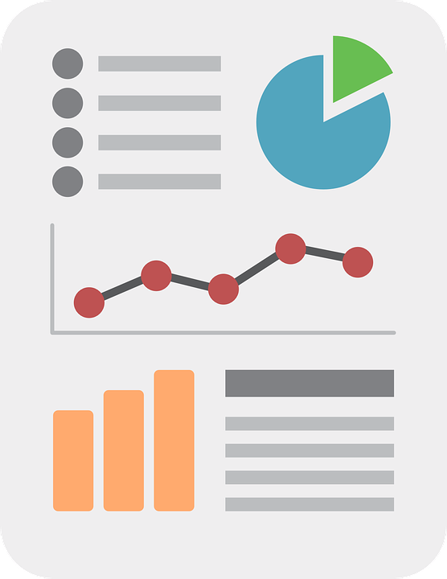
O que é visão computacional?

Slide 3
Processamento de imagens x
Visão computacional
Processamento de imagens
Visão Computacional

Slide 4
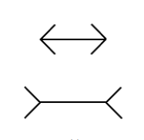
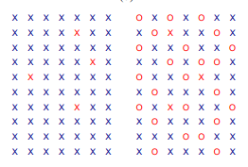

Slide 5
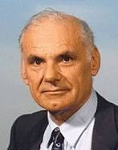
Início da visão computacional
É comumente aceito que iniciou na década de 60, onde Lawrence Roberts discutiu em sua tese de Ph.D no MIT, a possibilidade de extrair informações tridimensionais de blocos de faces planas a partir de uma perspectiva 2D.

Slide 6
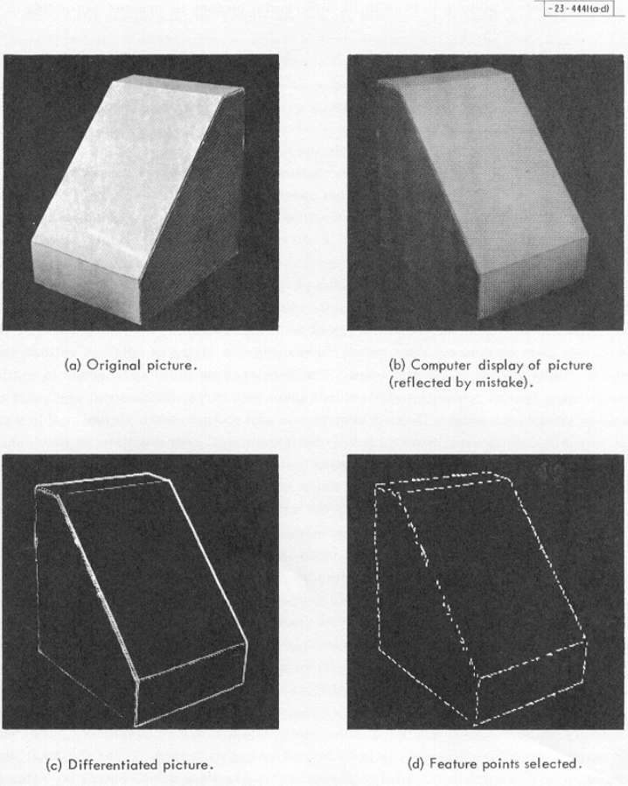

Slide 7
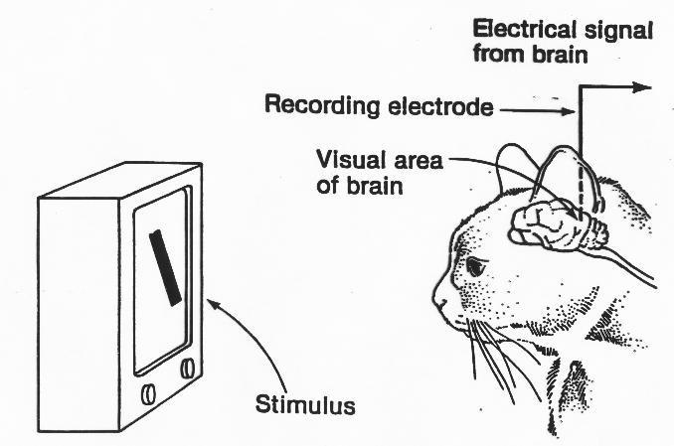
Outras fontes também apontam para estudos neurológicos de David Hubel e Torsten Wiesel.
Eles notaram que, na arquitetura visual do gato, os neurônios eram ativados primeiramente por estruturas simples como bordas ou vértices.

Slide 8
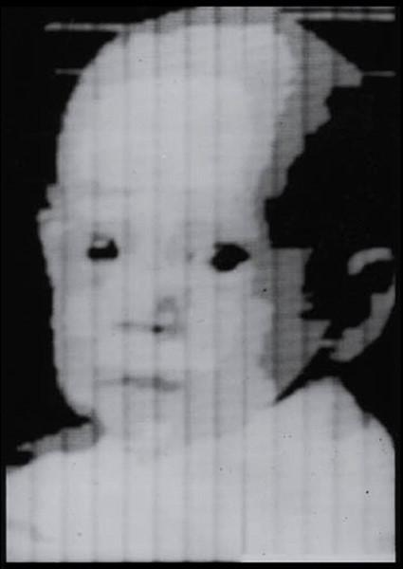
Outro ponto importante foi a primeira digitalizadora de imagens criada em 1959 por Russel Kirsch e sua equipe.

Slide 9
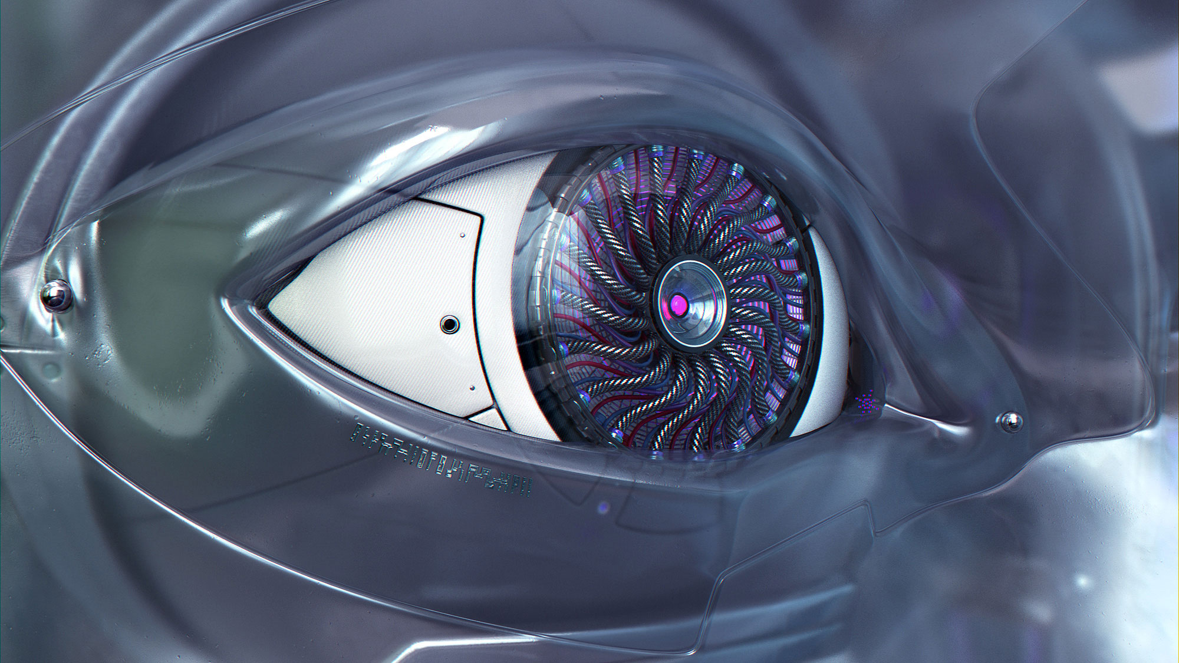
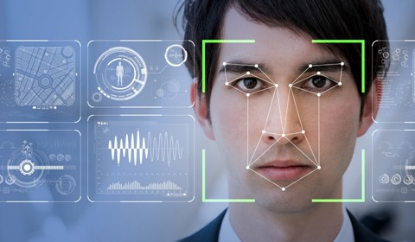
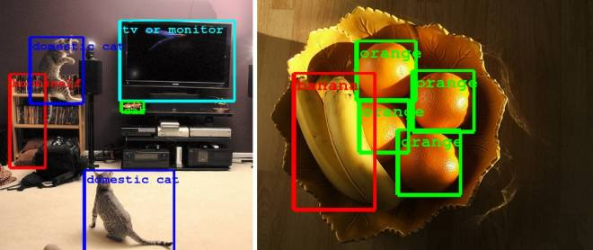
Funções típicas

Slide 10
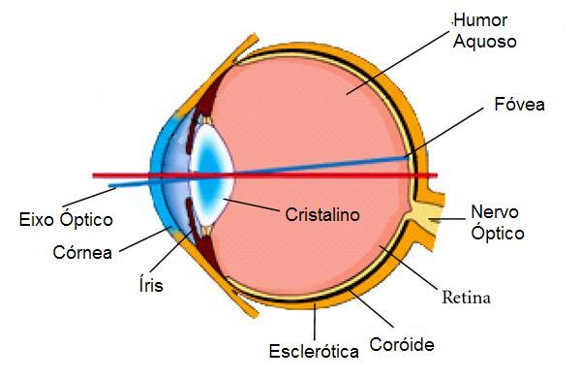
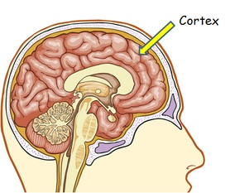
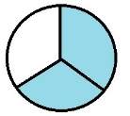
Funções típicas – reconhecimento humano

Slide 11
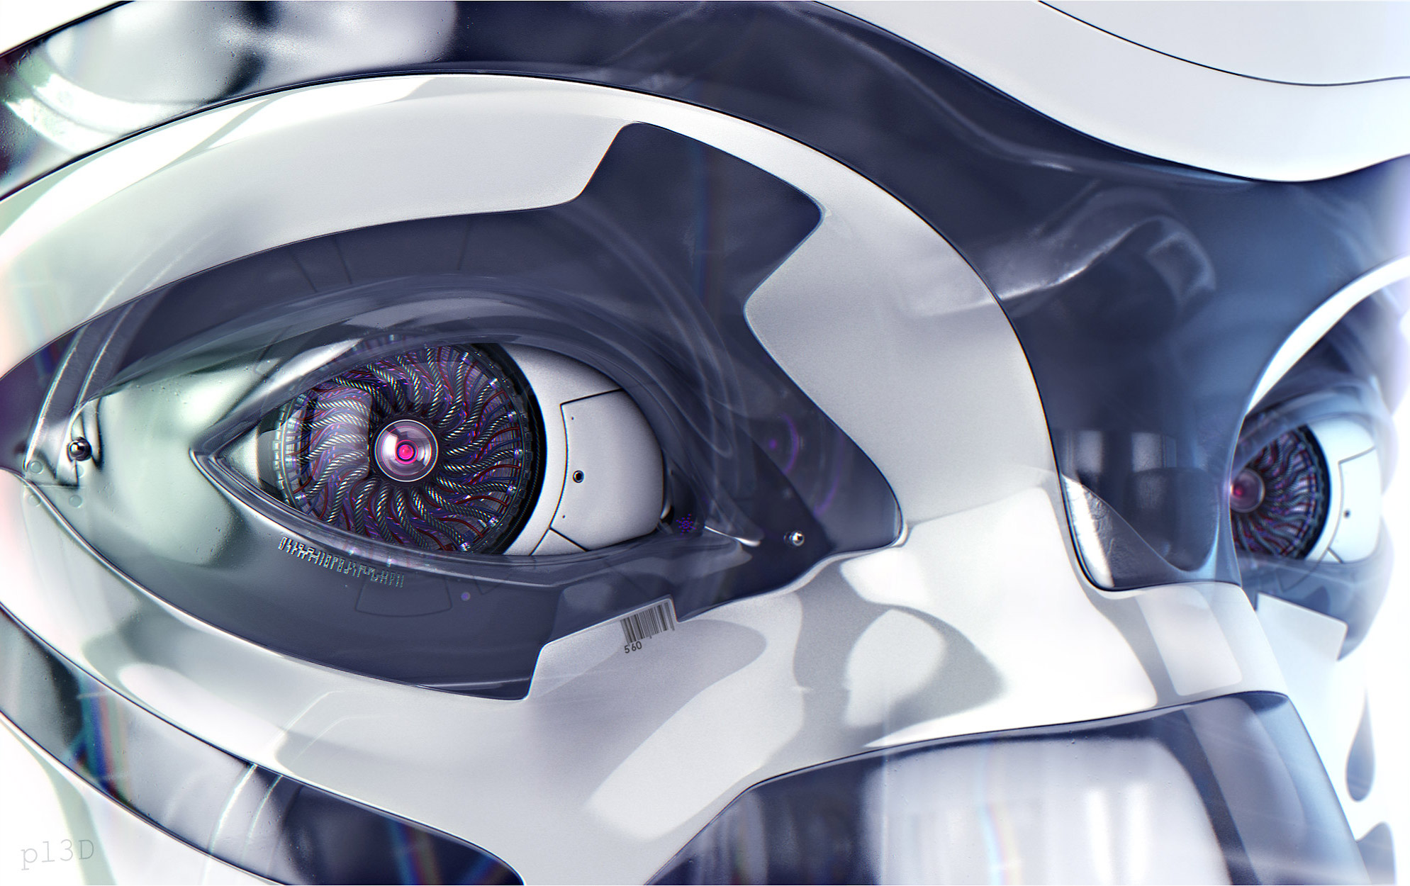
Funções típicas – digital

Slide 12
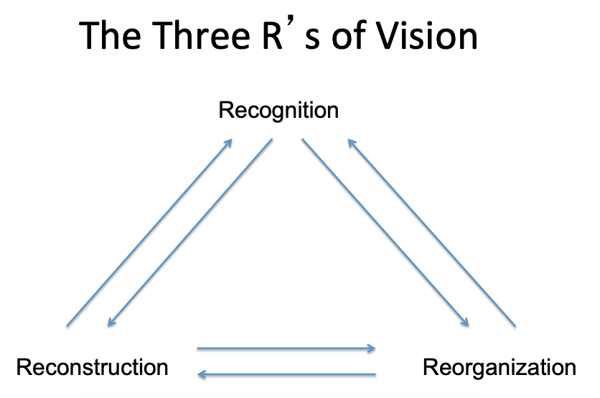
FUNÇÕES TÍPICAS - Jitendra Malik
Reconhecer
Reorganizar
Reconstruir

Slide 13
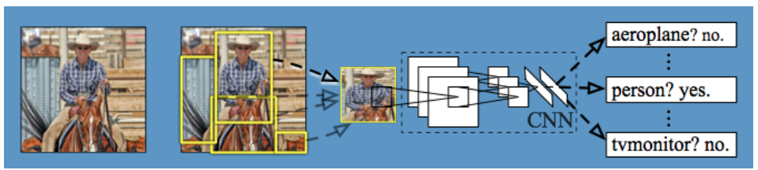
FUNÇÕES TÍPICAS
CNN - Rede Neural Convolucional.

Slide 14
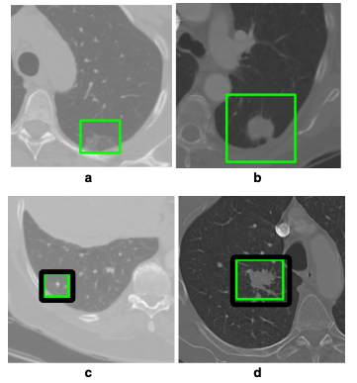
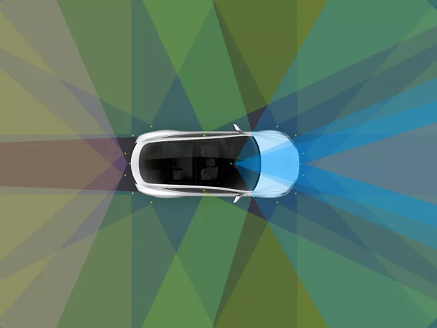
APLICAÇÕES NA ATUALIDADE
Localizar pessoas
Não repudio
Detecção de celular cancerígenas
Carros autônomos

Slide 15
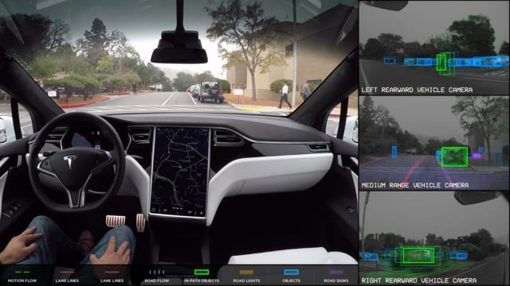
Como o tesla vê o mundo
https://www.tesla.com/pt_PT/autopilot?redirect=no

Slide 16
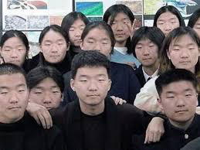
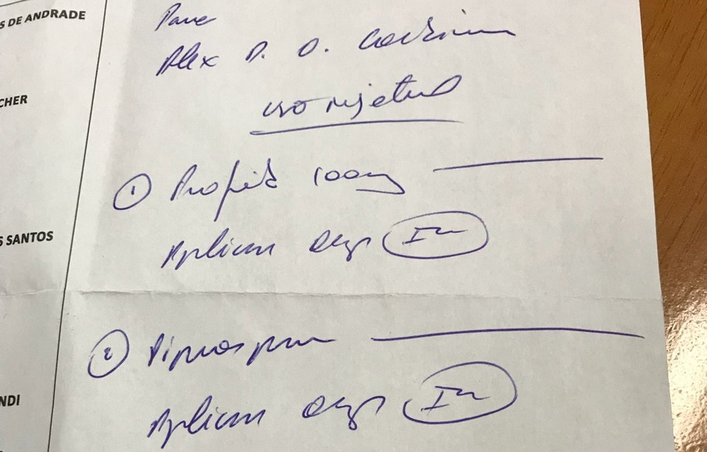
Dificuldades

Slide 17



Ferramentas mais populares
OpenCV - Open source, multiplataforma, desenvolvida em C/C++, oferecendo suporte a Python, Java e Visual Basic. Contém diversas técnicas e algoritmos para processamento de imagens e de vídeo.
Matlab - Ferramenta paga, porém bastante utilizada no meio de pesquisas, principalmente pelo fato de permitir uma fácil prototipação. Alguns desenvolvedores defendem também que o código é mais conciso em relação a C++.
TensorFlow - Open source, desenvolvida inicialmente pelo Time Google Brain. Permite trazer todo o poder do Deep Learning para a visão computacional.

Slide 18
YOLO – You Only Look Once
Ferramenta de detecção de objetos em tempo real, extremamente rápida.
Com uma placa de vídeo Pascal Titan X (R$6.600,00) consegue realizar o processamento em 30 FPS com 57,9% de mAP (mean Average Precision).
Eles (a própria ferramenta) a classificam como o estado da arte em processamento de objetos em tempo real.

Slide 19
Qual seria a sua sacada?
Estaria basicamente ligada a previsibilidade de bounding boxes.
Uma rede neural é aplicada na imagem inteira. Essa rede divide a imagem em regiões e prevê bounding boxes e as classifica através de probabilidades. Cada bounding box recebe um peso, com base nesta previsão.

Slide 20

https://www.youtube.com/watch?v=MPU2HistivI

Slide 21
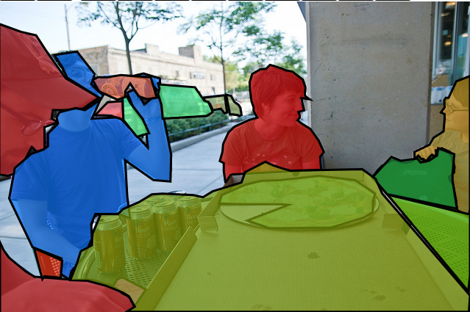
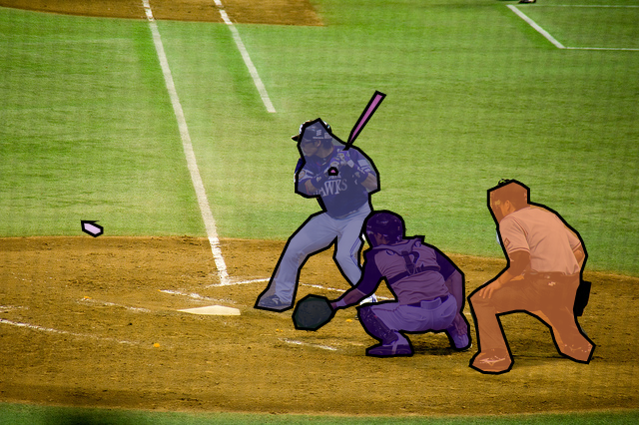
COCO Dataset
Possui mais de 330 mil imagens, sendo 200 mil rotuladas. Apresenta 80 categorias de objetos e features como segmentação de objetos e reconhecimento em contexto.

Slide 22
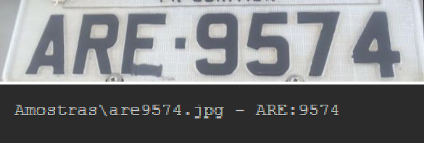
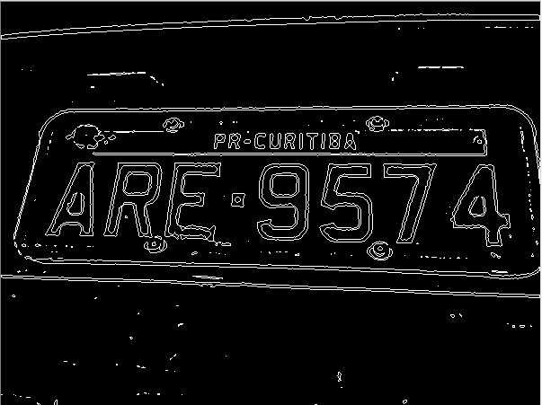
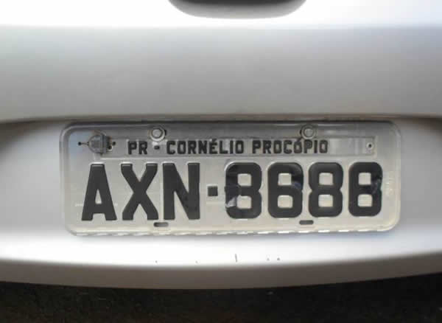
Sistema de leitura de placas

Slide 23
Sistema de leitura de placas
Entrada: Imagens traseiras, dianteiras ou diagonais
Saída: Texto da placa com maior definição encontrada na imagem

Slide 24
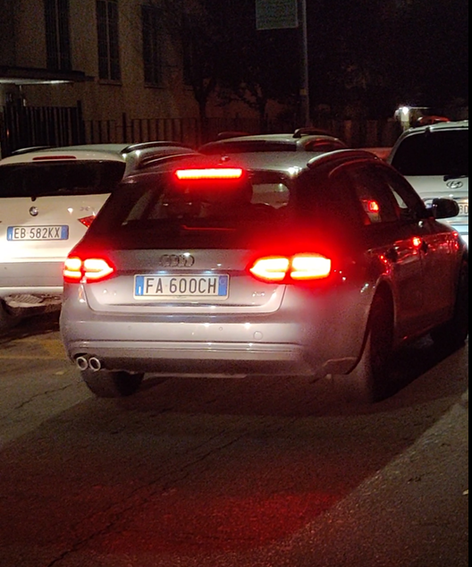
Sistema de leitura de placas

Slide 25
Sistema de leitura de placas - Etapas
Operações Morfológicas
Objetivo após análise: Realçar o contraste em regiões com grande concentração de informação

Slide 26
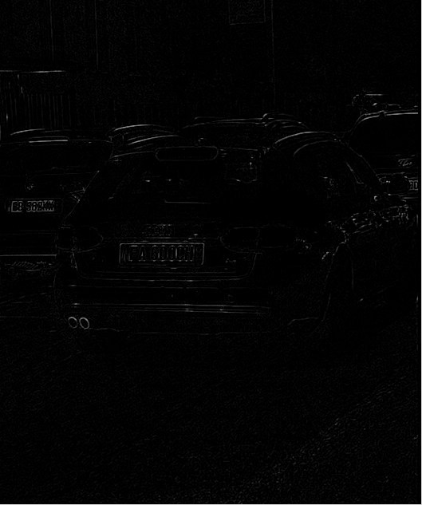
Sistema de leitura de placas - Etapas
Abertura: Erosão seguido de Dilatação
TopHat: Diferença entre a imagem original e Abertura

Slide 27
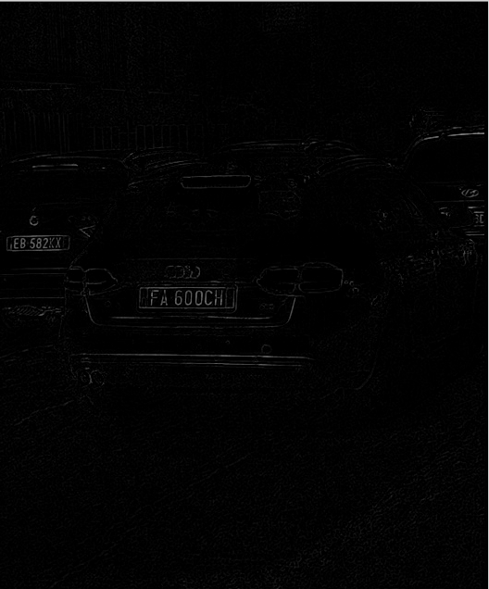
Sistema de leitura de placas - Etapas
Fechamento: Dilatação seguido de Erosão
BlackHat: Diferença entre o Fechamento e a imagem original

Slide 28
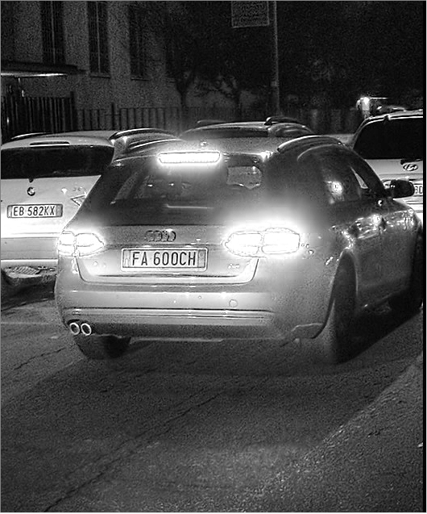
Sistema de leitura de placas - Etapas
Resultado = (topHat + imagem original) - blackHat

Slide 29
Sistema de leitura de placas - Etapas
2) Busca de Contornos
Contornos: Pontos contínuos que possuem cor ou intensidade parecida.
opencv.findContours(img, threshold, tipo)

Slide 30
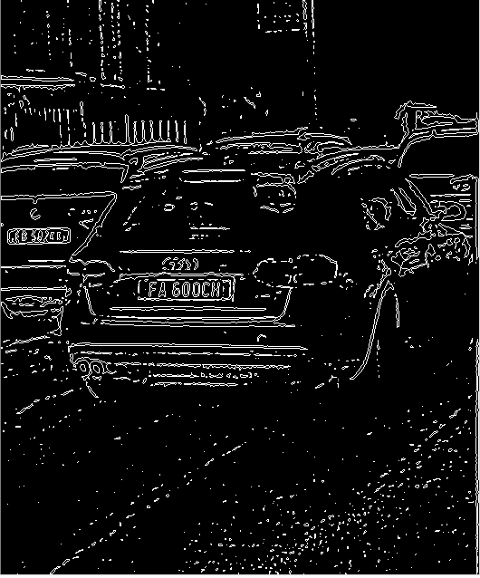
Sistema de leitura de placas - Etapas

Slide 31
Sistema de leitura de placas - Etapas
3) Filtro de Ruídos
4) Segregação dos Contornos
Os conjuntos são possíveis placas
O conjunto com maior densidade em relação ao tamanho é selecionado

Slide 32
Sistema de leitura de placas - Etapas
5) ROI (Ponto de interesse)
6) Identificação do Texto
pytesseract
pytesseract.image_to_string(img)

